Slide 1




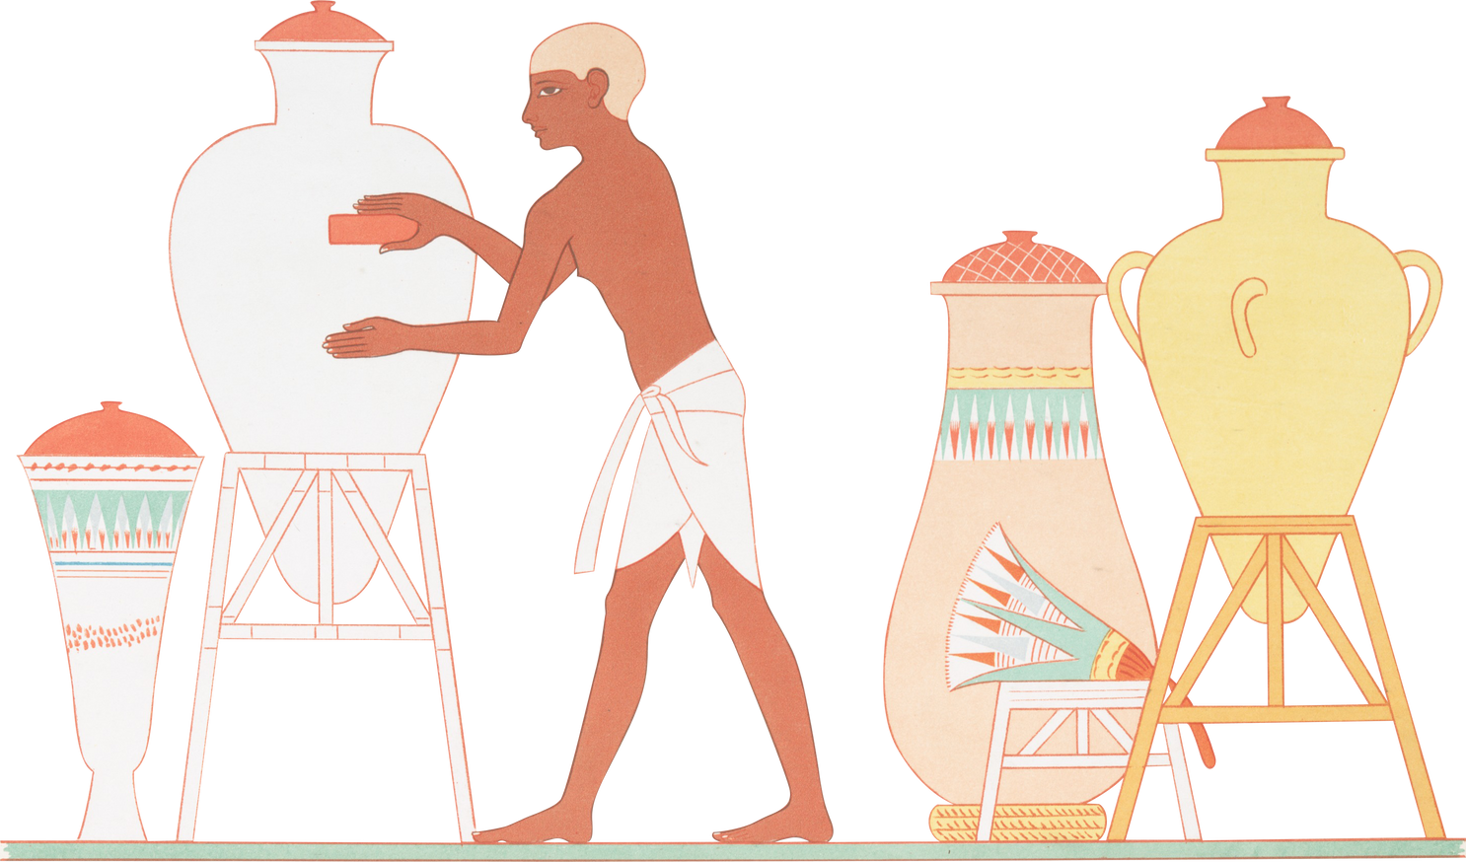
MAKHLUK
MITOLOGI YUNANI
MULAI

Slide 2








KELUAR
MAKHLUK MITOLOGI YUNANI
PETUNJUK
TUJUAN
ABOUT
MATERI
QUIZ

Slide 3



PETUNJUK
 | Tombol kembali ke menu utama
 | Tombol menuju halaman selanjutnya
 | Tombol menuju halaman sebelumnya
 | Tombol keluar halaman
 | Tombol keluar aplikasi
 | Tombol keluar halaman
KELUAR
selesai
X

Slide 4

TUJUAN
Tujuan Pembelajaran
Siswa dapat menambah wawasan dan ilmu tentang pengetahuan umum yang ada di dunia.
Fungsi dan Manfaat
Sebagai sarana membuat variasi pembelajaran daring
Sebagai pengembangan aspek kognitif dengan mengakses materi dan latihan soal

Slide 5

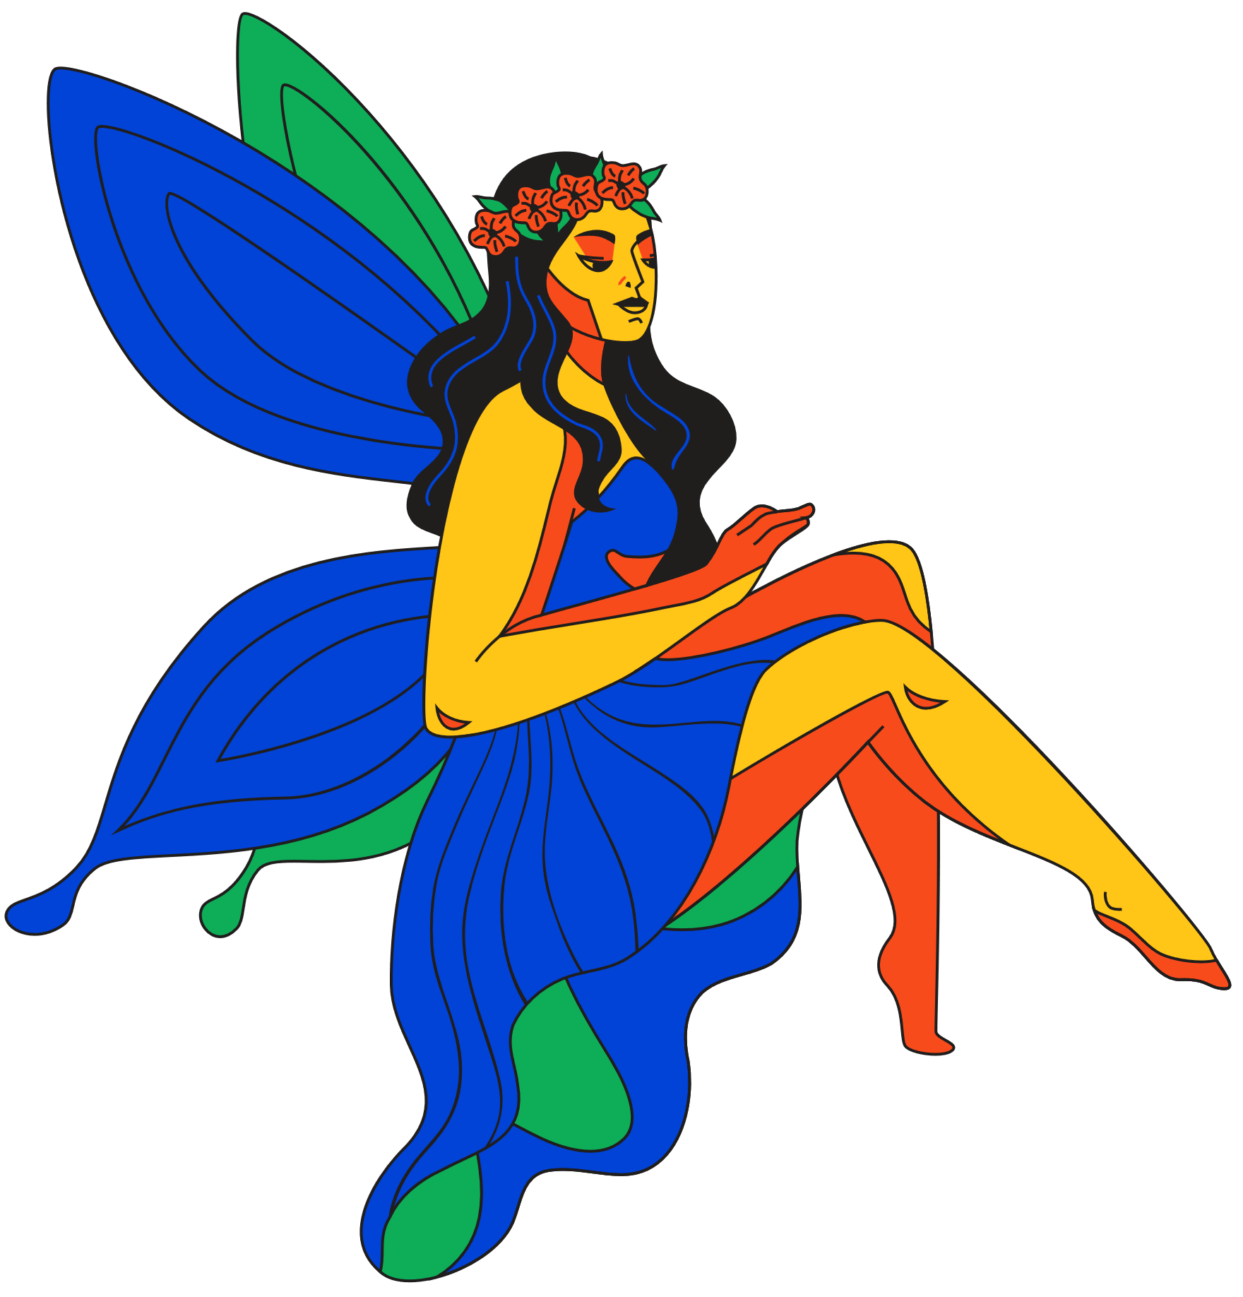





MENU MATERI
PENGERTIAN
JENIS-JENIS
LAIN-LAIN

Slide 6

PENGERTIAN
Mitologi Yunani adalah sekumpulan Mitos dan Legenda yang berasal dari Yunani Kuno dan berisi kisah-kisah mengenai Dewa dan Pahlawan, sifat dunia, dan asal usul serta makna dari praktik ritual dan kultus orang Yunani Kuno.
Mitologi Yunani merupakan bagian dari Agama di Yunani Kuno. Para sejarawan modern mempelajari mitologi Yunani untuk mengetahui keadaan politik, agama, dan peradaban di Yunani Kuno, serta untuk memperoleh pemahaman mengenai pembentukan mitos itu sendiri.

Slide 7

Mitologi Yunani secara eksplisit terdapat dalam kumpulan cerita dan karya seni Yunani Kuno, seperti pada lukisan vas dan benda-benda ritual untuk dewa.
Mitologi Yunani menjelaskan asal mula dunia serta menceritakan kehidupan dan petualangan berbagai dewa, dewi, pahlawan, dan makhluk-makhluk mitologi. Mitologi Yunani pada awalnya disebarkan melalui tradisi lisan. Saat ini sebagian besar informasi mengenai mitologi Yunani diperoleh dari sastra Yunani.
Selesai

Slide 8
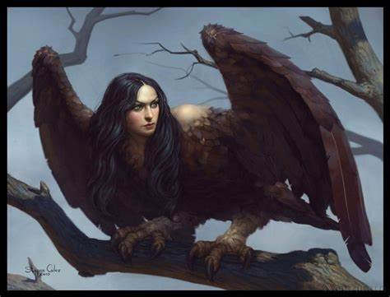

25 MAKHLUK MITOLOGY
X
ALKONOST
Makhluk berbentuk burung yang ketika bernyanyi dapat membuat siapapun yang mendengar dapat lupa segalanya.

Slide 9

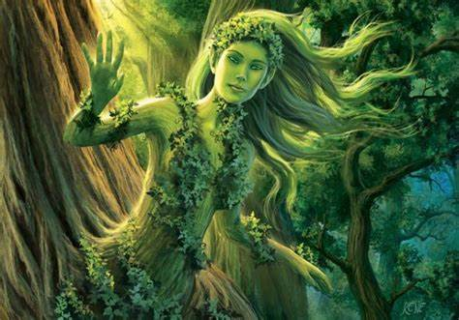
X
DRYAD
Merupakan makhluk, atau semacam peri, yang menghuni tumbuh-tumbuhan, berwujud
wanita.

Slide 10
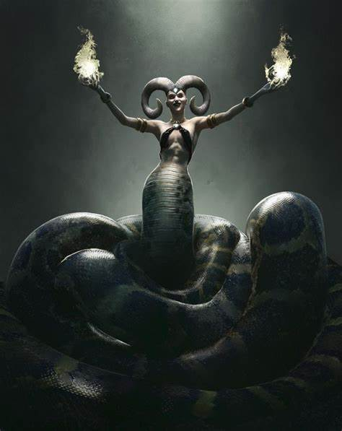
X
ECHIDNA
Makhluk setengah wanita setengah ular yang merupakan istri Tifon. Echidna merupakan ibu dari berbagai monster mengerikan.

Slide 11
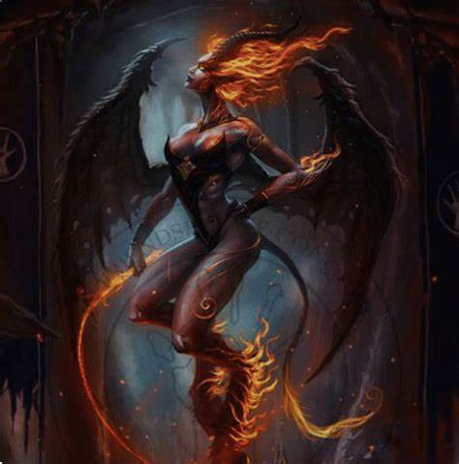
X
EMPUSA
Setan wanita yang menghisap darah pria ketika para pria sedang tertidur. Dalam perkembangan selanjutnya, Empusa dikenal sebagai makhluk yang dikirIm oleh Hekate untuk berjaga di tepi jalan dan menelan orang yang lewat

Slide 12

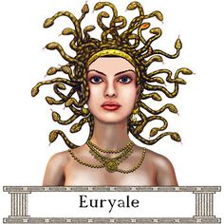
X
EURIALE
Gorgon yang memiliki tangisan yang menakutkan. Dia mampu membuat makhluk apapun menjadi batu dengan pandangan matanya.

Slide 13

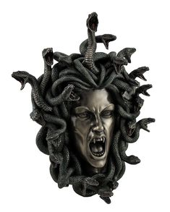
X
GORGON
Tiga saudari yang memiliki rambut ular berbisa dan pandangan mata yang mampu membuat makhluk apapun menjadi batu.

Slide 14
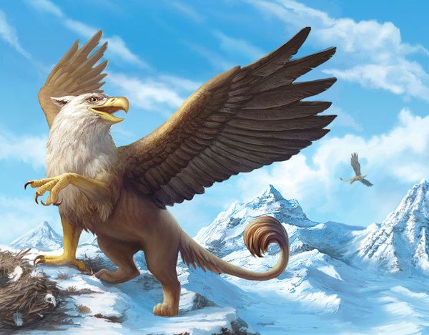
X
GRIFFIN
Makhluk bertubuh Singa tetapi bersayap dan berkepala Elang. Griffin merupakan penggambaran makhluk yang paling berkuasa atas kedua hal tersebut dan dijuluki sebagai "Raja hewan buas dan penguasa udara”

Slide 15
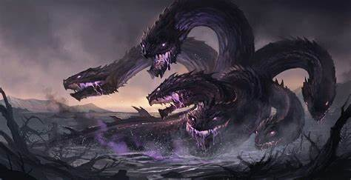
X
HYDRA
Makhluk berbentuk Naga berkepala sembilan yang bisa menumbuhkan lagi kepalanya jika terpotong.

Slide 16
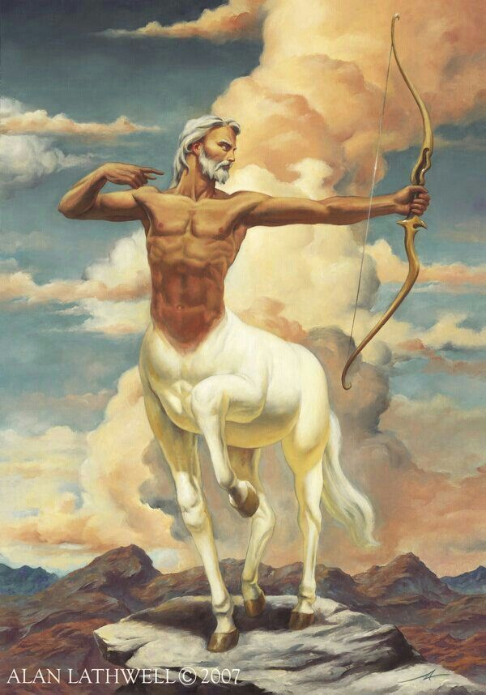
X
KENTAUR
Manusia setengah kuda. Digambarkan sebagai makhluk yang mulia dan bijaksana. Mereka diberkahi kemampuan astronomi, ramalan, pengobatan, dan keahlian berperang.

Slide 17
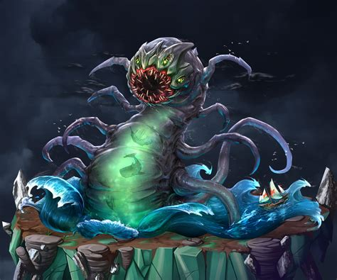
X
KHARIBDIS
Monster laut yang menenggelamkan kapal yang lewat dengan mengeluarkan pusaran air raksasa

Slide 18
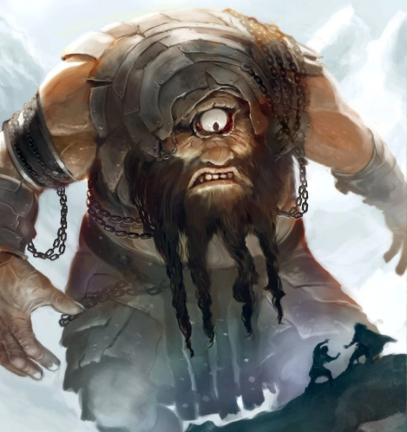
X
KIKLOPS
Makhluk bermata satu yang membuatkan
senjata untuk para
dewa.

Slide 19
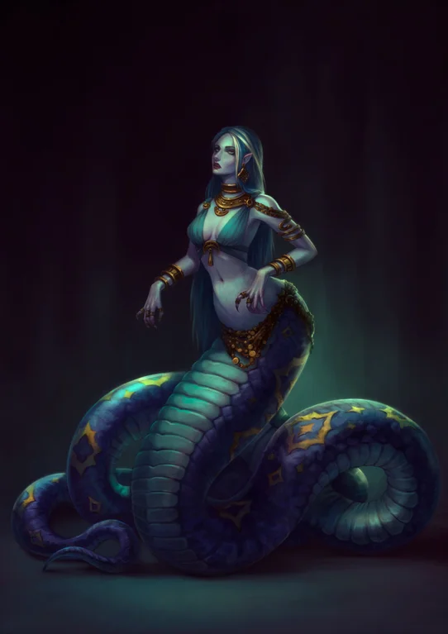
X
LAMIA
Monster pemakan bayi. Lamia awalnya adalah seorang ratu Libya yang cantik. Lamia menjadi gila karena anak-anaknya mati dan kemudian mulai memakan anak-anak orang lain. Lama-kelamaan dia berubah menjadi monster.

Slide 20
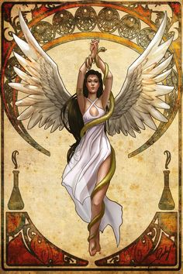
X
LILITH
Iblis betina berasal dari Babilonia
yang suka mencuri anak-anak
manusia.

Slide 21
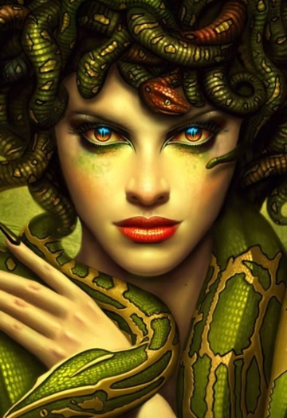
X
MEDUSA
Satu-satunya Gorgon yang tidak abadi. Berwujud seorang wanita cantik dengan ular sebagai rambutnya. Siapapun yang menatap langsung pada matanya akan berubah menjadi batu.

Slide 22
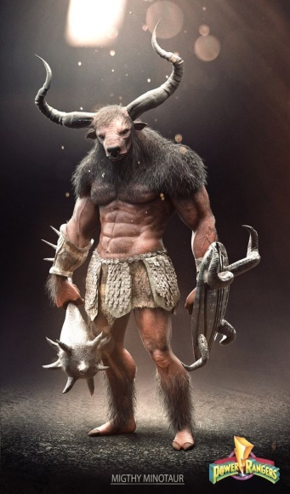
X
MINOTAUR
Banteng setengah manusia yang suka memakan manusia. Pada awalnya banteng yang seharusnya di korbankan kepada Dewa Poseidon, malah di sembunyikan sehingga Dewa murka. Poseidon menjatuhkan kutukan kepada istri Minos, Pasifae, dengan membuatnya jatuh cinta kepada banteng tersebut. Dari hasil hubungan itu, lahirlah Minotauros.

Slide 23
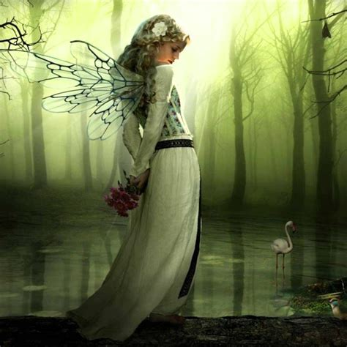
X
NIMFA
Mereka diidentikkan dengan peri, atau bidadari yang tinggal di alam bebas. Berbeda dengan dewa, biasanya digambarkan sebagai gadis cantik yang senang bernyanyi dan menari. Mereka dipercaya tinggal di hutan, sungai, mata air, lembah, pepohonan, dan gua. Mereka tidak dapat menua dan tidak dapat terkena penyakit.

Slide 24
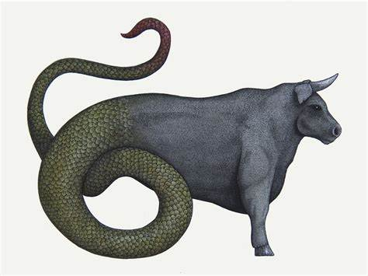

X
OFIOTAUR
Makhluk setengah banteng setengah ular. Jika seseorang membunuh makhluk ini dan membakar isi perutnya, maka orang tersebut akan mampu mengalahkan para dewa.

Slide 25
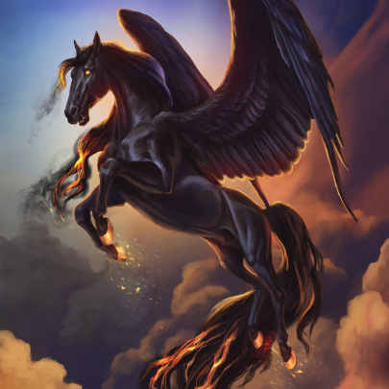
X
PEGASUS
Seekor kuda jantan bersayap yang merupakan putra Poseidon dan Medusa. Di manapun pegasus menghentakan kakinya ke bumi, munculah sumber mata
air.

Slide 26
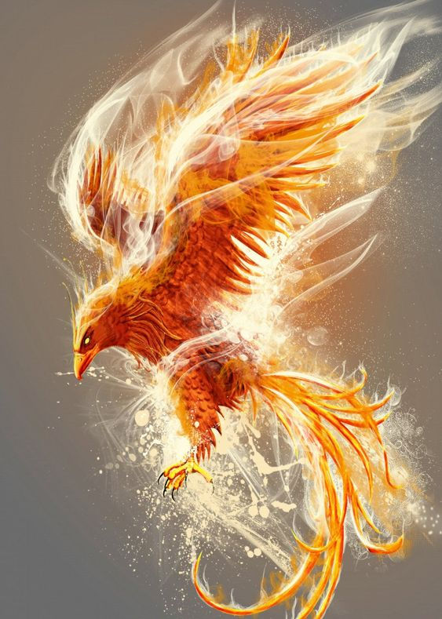
X
PHOENIX / FONIKS
Burung foniks dikatakan dapat hidup selama 500 atau 1461 tahun. Setelah hidup selama itu, burung foniks membakar dirinya sendiri. Setelah itu, dari abunya, munculah burung
foniks muda.

Slide 27
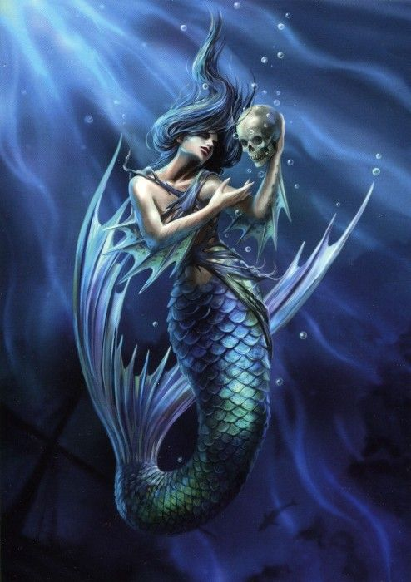
X
PUTRI DUYUNG
Manusia setengah ikan. Putri duyung kerap dikaitkan dengan peristiwa berbahaya seperti banjir, badai, kapal karam dan penenggelaman. Putri duyung digambarkan memiliki sifat baik dan pemurah.

Slide 28
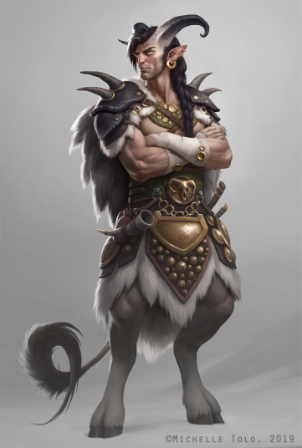
X
SATYR
Manusia setengah kambing. Mereka juga senang bermain seruling, castanet, bagpipe, atau simbal dan tergila-gila untuk menari bersama para nimfa. Perilakunya jelek dan tidak
senonoh.

Slide 29
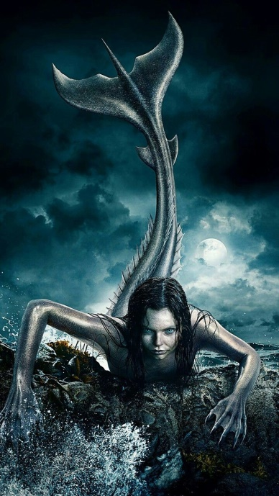
X
SIREN
Mereka menyanyikan lagu-lagu memikat hati yang membuat para pelayar yang mendengarnya menjadi terbuai sehingga kapal mereka menabrak
karang dan
tenggelam.

Slide 30
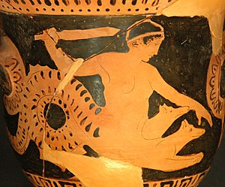
X
SKILLA
Wanita yang memiliki kepala-kepala anjing di pinggangnya. Skilla tinggal di suatu tempat di dekat Kharibdis (pusaran air raksasa).

Slide 31
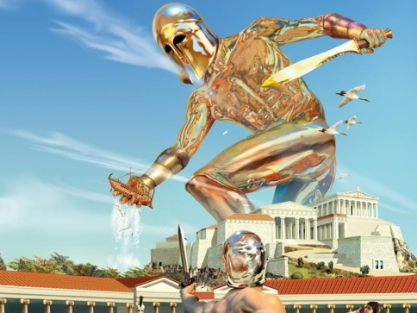
X
TALOS
Raksasa yang tubuhnya terbuat dari perunggu. Talos melindungi Europa di Kreta dari gangguan bajak laut dengan mengelilingi pulau tersebut tiga kali sehari sekaligus menjaganya.

Slide 32
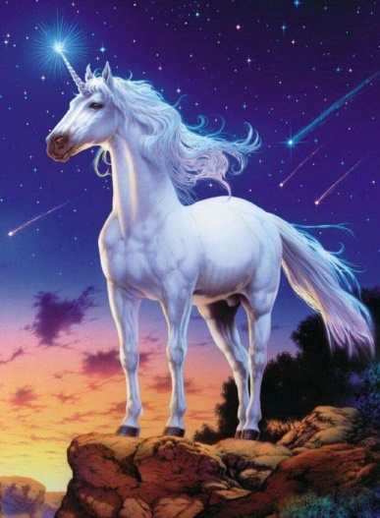
UNICORN
Makhluk yang berwujud kuda dengan sebuah tanduk di dahi. Konon unicorn hanya bisa ditangkap oleh perawan. Hanya saja tidak ada bukti ilmiah akan keberadaan unicorn.
Selesai

Slide 33

VIDEO

Slide 34
ANIMASI

Slide 35
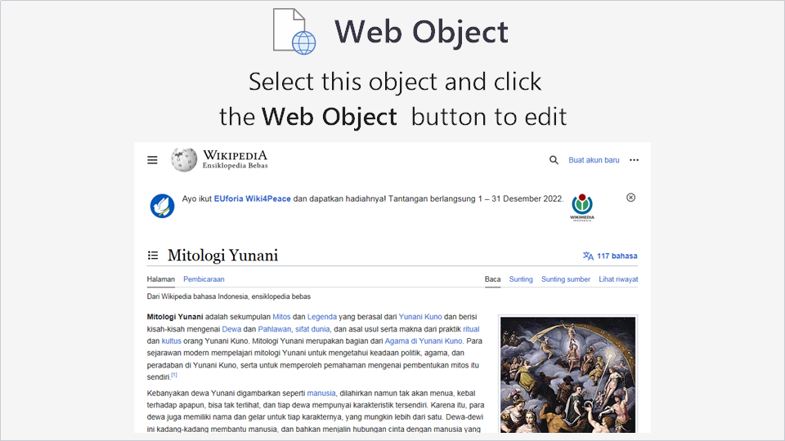
LINK INTERAKTIF
KLIK LINK DIBAWAH INI !
Selesai

Slide 36
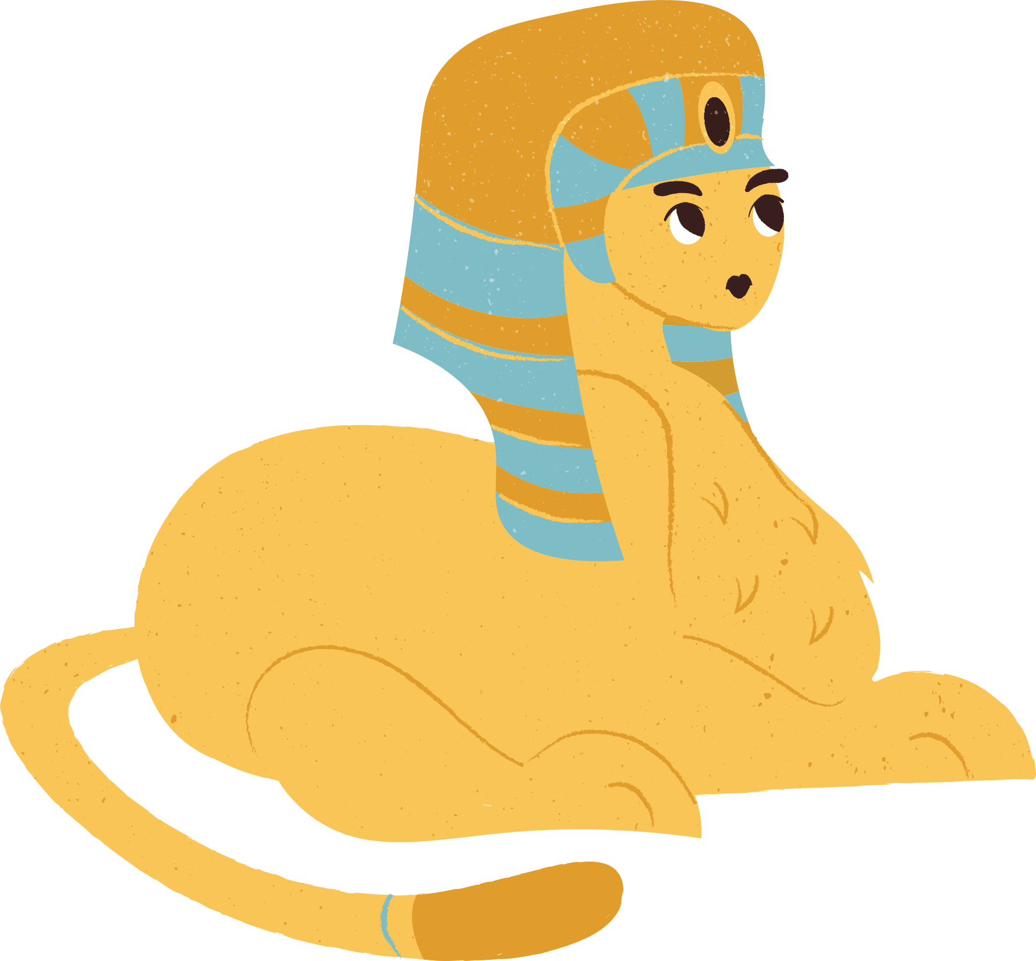

ABOUT
IDENTITAS PENGEMBANG
A. Identitas Mahasiswa
Nama Lengkap : Marysha Puspitasari
Prodi : Teknologi Pendidikan
Jenis Kelamin : Perempuan
Tempat, tanggal lahir : Sleman, 09 Maret 2003
E-mail : marysha407@gmail.com
B. Identitas Dosen Pembimbing
Nama Lengkap : Teguh Arie Sandy, M. Pd.
Jenis Kelamin : Laki-laki
Tempat, tanggal lahir : Lamongan, 24 Mei 1989
E-mail : teguhariesandy@uny.ac.id

Slide 37


KELUAR
MAKHLUK MITOLOGI YUNANI
PETUNJUK
TUJUAN
Apakah anda ingin keluar ?
ABOUT
MATERI
QUIZ

Slide 38

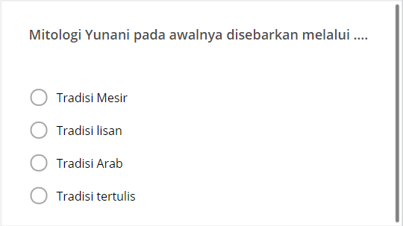

Quiz
Click the Quiz button to edit this object
QUIZ
KLIK LINK DIBAWAH INI !
https://quizizz.com/admin/quiz/638f651ed5f7d7001e4fef16?source=quiz_share

